Slide 1

Мониторинг эффективности деятельности руководителей образовательных организаций Тверской области.
Основные положения.
Итоги 2023 года.
Барсукова Наталья Евгеньевна
Начальник отдела оценки качества образования
ГБУ ТО ЦОКО

Slide 2



Мониторинг эффективности деятельности руководителей образовательных организаций Тверской области
Приказ Министерства образования Тверской области от 10.01.2023
№ 29/ПК «Об утверждении Положения о порядке проведения
мониторинга эффективности деятельности руководителей
образовательных организаций Тверской области»
Приказ Министерства образования Тверской области от 20.01.2023
№59/ПК «Об утверждении Методики сбора и обработки
информации по показателям мониторинга эффективности
деятельности руководителей образовательных организаций
Тверской области»
Сайт МО ТО. Раздел «Дополнительная информация. Механизмы управления качеством образовательной деятельности»
Мониторинг ежегодный
Мониторинг носит обязательный характер для всех образовательных организаций Тверской области
В мониторинге принимают участие руководители всех ОО Тверской области, находящиеся в должности
не менее 1 года и не ранее, чем через 1 год после введения в эксплуатацию ОО

Slide 3
Оценка эффективности деятельности руководителя
59 показателей
 | Направления | Количество показателей
1 | Уровень сформированности профессиональных компетенций | 2
2 | Качество управленческой деятельности | 5
3 | Качество подготовки обучающихся | 10
4 | Организация получения образования обучающимися с ОВЗ, детьми-инвалидами | 5
5 | Формирование резерва управленческих кадров | 3
6 | Условия для осуществления образовательной деятельности | 23
7 | Объективность результатов внешней оценки | 2
8 | Организация профессиональной ориентации и дополнительного образования обучающихся | 9

Slide 4
Оценка эффективности деятельности руководителя
 | Тип группы
1 | Дошкольные образовательные организации
2 | Общеобразовательные организации, реализующие уровень начального общего образования и дошкольное образование
3 | Общеобразовательные организации, реализующие все уровни общего образования
4 | Общеобразовательные организации, реализующие уровень начального и основного общего образования
5 | Общеобразовательные организации, реализующие уровень основного и среднего общего образования
6 | Общеобразовательные организации с особыми условиями обучения (школы-интернаты) для обучающихся, воспитанников с ОВЗ
7 | Организации среднего профессионального образования
8 | Организации дополнительного образования

Slide 5


Этапы проведения мониторинга
Образовательная организация
Учредители ОО
Региональный (итоговый)
III этап
II этап
I этап
Обобщение данных
Анализ результатов
Рейтинг руководителей ОО
Контроль за полнотой информации
Проверка на достоверность
Подготовка сводных таблиц по МО
Заполнение руководителем ОО формы сбора информации
Документы, подтверждающие информацию

Slide 6
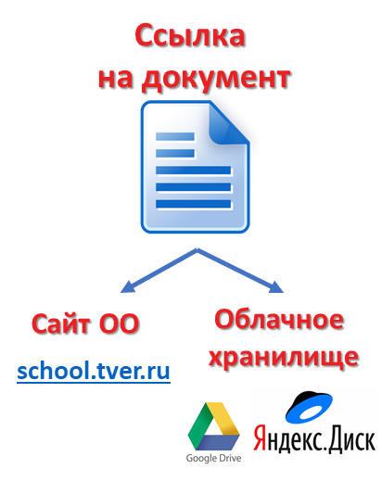

Источники информации при проведении мониторинга
Формы федерального статистического наблюдения
Статистические и аналитические материалы (справки, отчеты) о результатах оценочных процедур (ВПР, НИКО, ГИА и др.)
Информация, размещенная на официальном сайте ОО
Отчет о самообследовании ОО
Материалы по результатам аналитической деятельности, содержащие управленческие решения (приказы, справки, протоколы и др.)
Отчеты о результатах повышения квалификации, приказы Министерства образования Тверской области по аттестации педагогических работников на первую и высшую квалификационные категории и др.
– 1 балл
За предоставление руководителем недостоверной или некорректной информации

Slide 7
Оценка результативности деятельности руководителей ОО
Направления деятельности руководителя ОО | Порядковый номер группы ОО
 | 1 | 2 | 3 | 4 | 5 | 6 | 7 | 8
1. Уровень сформированности профессиональных компетенций руководителей ОО | 2,0 | 2,0 | 2,0 | 2,0 | 2,0 | 2,0 | 2,0 | 2,0
2. Качество управленческой деятельности руководителя ОО | 5,0 | 5,0 | 5,0 | 5,0 | 5,0 | 5,0 | 5,0 | 5,0
3. Качество подготовки обучающихся | 0,0 | 2,0 | 8,0 | 5,0 | 7,0 | 2,0 | 3,0 | 0,0
4. Организация получения образования обучающимися с ОВЗ, детьми-инвалидами | 7,0 | 7,0 | 7,0 | 7,0 | 7,0 | 7,0 | 7,0 | 7,0
5. Формирование резерва управленческих кадров | 5,0 | 5,0 | 5,0 | 5,0 | 5,0 | 5,0 | 5,0 | 5,0
6. Условия для осуществления образовательной деятельности | 19,0 | 24,0 | 24,0 | 24,0 | 24,0 | 24,0 | 22,0 | 20,0
7. Объективность результатов внешней оценки | 0,0 | 1,0 | 2,0 | 1,0 | 2,0 | 1,0 | 0,0 | 0,0
8. Организация профессиональной ориентации и дополнительного образования обучающихся | 5,0 | 5,0 | 8,0 | 8,0 | 8,0 | 6,0 | 7,0 | 4,0
Максимальный первичный балл | 43,0 | 51,0 | 61,0 | 57,0 | 60,0 | 52,0 | 51,0 | 43,0
Максимальный итоговый балл | 600 | 800 | 800 | 800 | 800 | 700 | 700 | 600
Первичные итоговые баллы ОО по каждому направлению переводятся в 100 балльную шкалу относительно максимально возможного количества баллов
Рейтинг руководителей выстраивался в зависимости от итоговой суммы баллов отдельно для каждого типа организаций
Эффективность деятельности руководителей ОО
Уровень эффективности | Высокий | Выше среднего | Средний | Низкий
 | 81-100% | 51-80% | 31-50% | 0-30%

Slide 8
Результаты мониторинга эффективности деятельности руководителей ОО в 2023 году
Уровень эффективности | Все ОО | ДОУ | НОШ | СОШ | ООШ | ОО(ОВЗ) | СПО | ОДО
Высокий | 2 | 0 | 0 | 2 | 0 | 0 | 0 | 0
Выше среднего | 263 | 23 | 7 | 183 | 33 | 13 | 0 | 4
Средний | 388 | 169 | 9 | 109 | 65 | 6 | 4 | 26
Низкий | 228 | 195 | 0 | 1 | 2 | 0 | 0 | 30
Всего ОО | 881 | 387 | 16 | 295 | 100 | 19 | 4 | 60

Slide 9
Оценка эффективности деятельности руководителей ОО по направлениям в 2023 г.
 | Направление | ДОУ | НОШ | СОШ | ООШ | ОО(ОВЗ) | СПО | ОДО
1 | Уровень сформированности профессиональных компетенций руководителей ОО | 26% | 28% | 46% | 31% | 61% | 13% | 32%
2 | Качество управленческой деятельности руководителя ОО | 78% | 81% | 74% | 74% | 76% | 85% | 79%
3 | Качество подготовки обучающихся |  | 81% | 66% | 57% | 82% | 58%
4 | Организация получения образования обучающимися с ОВЗ, детьми-инвалидами | 22% | 22% | 45% | 27% | 71% | 25% | 14%
5 | Формирование резерва управленческих кадров | 8% | 8% | 19% | 12% | 15% | 25% | 10%
6 | Условия для осуществления образовательной деятельности | 36% | 42% | 51% | 44% | 47% | 37% | 23
7 | Объективность результатов внешней оценки |  | 94% | 84% | 90%
8 | Организация профессиональной ориентации и допобразования обучающихся | 18% | 18% | 51% | 38% | 21% | 46% | 36%

Slide 10
Лидеры рейтинга 2023 года
СОШ
ДОУ
МОУ Гимназия №8 г. Твери (82,3%)
МОУ Тверской лицей (80,7%)
МОУ Тверская гимназия №6 (77,4%)
МБДОУ Детский сад №3 Кувшиновского района (64,5%)
МДОУ Детский сад №4 Кимрского МО (62,9%)
МБДОУ Детский сад №2 г. Твери (61,2%)
ООШ
ОО(ОВЗ)
МБОУ ТР Октябрьская ООШ Торопецкого района (68,6%)
МОУ Антоновская ООШ Молоковского МО (68,4%)
ГКОУ Торжокская школа-интернат (63,6%)
ГКОУ Бежецкая школа-интернат №1 (61,4%)
НОШ
МБОУ Удомельская НОШ «Садко» (72,0%)
ДОП
СПО
МБУ ДО Дом детства и юношества Торжокского района (19,2%)
МОУ ДО ДЮСШ Молоковского МО (17,5%)
МБУ ДО ДЮСШ Кесовогорского МО (16,7%)
МБОУ ДО Краснохолмский Дом детского творчества (15,2%)
ГБП ОУ Торжокский педагогический колледж имени Ф.В. Бадюлина (49,9%)

Slide 11
Проблемные зоны
Направление деятельности | Выявленные проблемы | Для каких типов ОО характерны
1. Уровень сформированности профессиональных компетенций руководителей ОО | Недостаточный уровень участия руководителей ОО в конкурсах профессионального мастерства | ДОУ, СПО
 | Низкий уровень участия руководителей ОО в мероприятиях по передаче управленческого опыта, наставничестве | ДОУ, НОШ, ООШ, СПО, ОДО
2. Качество управленческой деятельности руководителя ОО | Высокая доля руководителей, в ОО которых есть предписания надзорных органов или полученные замечания не были устранены в установленные сроки | СОШ, ООШ, ОО(ОВЗ)
 | Низкая доля руководителей ОО, участвующих в апробации процедур и инструментов оценки качества образования | ДОУ, ОДО
3. Качество подготовки обучающихся | Недостаточно активная работа с потенциалом обучающихся высокого уровня подготовки в рамках принятия ими участия в профильных конкурсах и соревнованиях различного уровня | СОШ, ООШ
 | Отсутствие руководителей ОО, реализующих программы СПО, в ОО которых все выпускники прошли аттестацию в форме демонстрационного экзамена | СПО
4. Организация получения образования обучающимися с ОВЗ, детьми-инвалидами | Низкий уровень организации образовательного пространства для обучающихся с ОВЗ | ОО всех типов
 | Отсутствие специализированного оборудования для проведения коррекционных и реабилитационных занятий, социальной адаптации детей с ОВЗ и инвалидов | НОШ, СОШ, ООШ, СПО, ДОУ, ОДО
 | Низкий уровень кадровой обеспеченности ОО узконаправленными специалистами (дефектологи, логопеды, психологи, тьюторы, ассистенты) | НОШ, ООШ, ОДО

Slide 12
Проблемные зоны
Направление деятельности | Выявленные проблемы | Для каких типов ОО характерны
5. Формирование резерва управленческих кадров | Низкий уровень участия руководителей ОО и педагогов в мероприятиях по формированию резерва управленческих кадров | НОШ, СОШ, ООШ, ОО(ОВЗ), ДОУ, ОДО
 | Низкая доля руководителей, в ОО которых есть педагоги, прошедшие курсы повышения квалификации или переподготовки по программам управления в сфере образования | ОО всех типов
 | Недостаточно активная работа руководителей ОО по привлечению молодых специалистов | ДОУ, НОШ, ООШ, ОДО
6. Условия для осуществления образовательной деятельности (кадровые, финансовые, материально-технические и иные) | Недостаточное внимание к ведению и наполнению информационных ресурсов ОО (официальный сайт ОО, электронный журнал и др.) | НОШ, СПО, ОДО
 | Низкий уровень использования современных образовательных технологий (электронное обучение, дистанционное обучение, индивидуальные образовательные траектории) | НОШ, СОШ, ООШ, ОО(ОВЗ), ОДО, СПО
 | Дефицит педагогических кадров, в том числе с высшим образованием | ОО всех типов
 | Низкий уровень квалификации педагогических работников | НОШ, ОДО
 | Низкий уровень участия ОО в мероприятиях по привлечению дополнительного финансирования из регионального и федерального бюджета | ОО всех типов
 | Низкая доля руководителей, обеспечивших выполнение ОО показателей в рамках участия в национальном проекте | ДОУ
 | Низкий уровень участия в проекте «Земский учитель» | НОШ, СОШ, ООШ, ОО(ОВЗ)
 | Низкая доля руководителей, ОО которых имеют статус Региональной инновационной площадки | ОО всех типов

Slide 13
Проблемные зоны
Направление деятельности | Выявленные проблемы | Для каких типов ОО характерны
7. Объективность результатов внешней оценки | Наличие ОО, имеющих признаки необъективности по результатам внешней оценки | СОШ
8. Организация профессиональной ориентации и дополнительного образования обучающихся | Низкий уровень участия обучающихся ОО в мероприятиях по ранней профессиональной ориентации | ОО(ОВЗ)
 | Низкая доля руководителей, включающих в образовательную программу ОО мероприятия по профессиональной ориентации, в том числе в рамках взаимодействия с предприятиями региона | ДОУ, ОО(ОВЗ)
 | Недостаточно активная работа по привлечению обучающихся к участию в региональных, заключительных этапах всероссийских и международных мероприятий различной направленности | ДОУ, НОШ, ООШ
 | Низкий уровень использования сертификатов для получения обучающимися дополнительного образования | ОО всех типов
 | Низкая доля руководителей, в ОО которых созданы педагогические, психолого-педагогические классы (группы) | СОШ, ООШ

Slide 14
Мониторинг эффективности деятельности руководителей образовательных организаций Тверской области – 2024 г.
Проводится в соответствии с Планом-графиком проведения мониторинга
качества образования в ОО Тверской области, утвержденным приказом
Министерства образования Тверской области от 20.12.2023 №1481/ПК
Сроки проведения:
  февраль – март — сбор информации
  апрель– май — подготовка статистико-аналитических материалов
Мониторинг носит обязательный характер для всех образовательных организаций Тверской области
Если в муниципалитете есть руководители, находящиеся в должности менее 1 года, и ОО, введенные в эксплуатацию менее 1 года назад, необходимо представить ГБУ ТО ЦОКО соответствующую информацию. Форму сбора такие руководители не заполняют
2023 г. — одна
Форма сбора
информации для
ОО всех типов
2024 г. — своя
Форма сбора
информации для ОО
каждого типа
Изменение:

Slide 15
Оценка эффективности
муниципальных управленческих механизмов.
Итоги 2023 года.
Барсукова Наталья Евгеньевна
Начальник отдела оценки качества образования
ГБУ ТО ЦОКО

Slide 16
Динамика результатов оценки МУМ в 2021–2023 годах
1. Механизмы управления качеством образовательных результатов
2. Механизмы управления качеством образовательной деятельности

Slide 17
Распределение МОУО по индексу результатов оценки МУМ в 2023 году
100%
81%-99%
31%-80%
1%-30%
0%

Slide 18
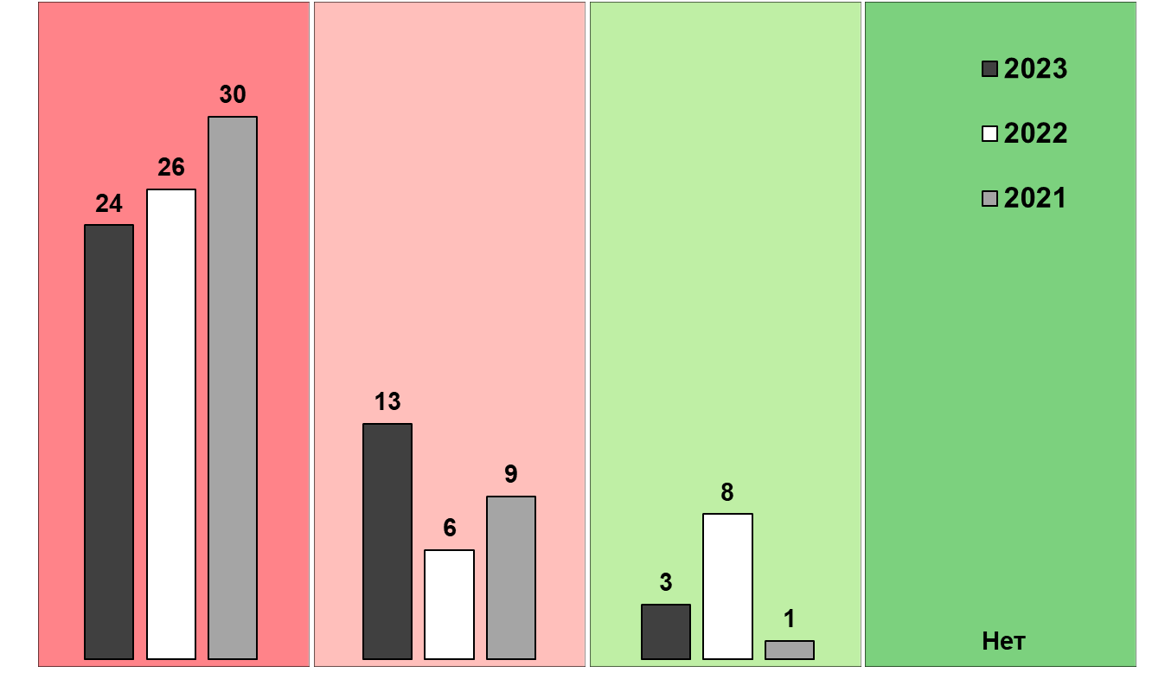
Эффективность функционирования муниципальных систем управления качеством образования
Кластеризация МОУО
по степени эффективности системы:
Более 80% — «Зеленая зона»;
От 60% до 80% включительно — «Светло-зеленая зона»;
От 40% до 60% включительно — «Светло-красная зона»;
От 0% до 40% включительно — «Красная зона».
3 муниципальных образования вошли в «светло-зеленую зону»:
Кашинский ГО, Оленинский МО, город Тверь
37 (93%) муниципалитетов — в «красной» и «светло-красной» зонах

Slide 19
Распределение муниципалитетов на основе изменения индекса результата в 2022–2023 гг.

Slide 20
Реализуемость управленческих треков
№ трека | Треки системы / позиции оценивания | Реализуемость в среднем по МОУО
 |  | 2022 г. | 2023 г.
Реализация полного управленческого цикла на муниципальном уровне
3.1 | Развитие способностей обучающихся в соответствии с их потребностями | 38% | 40%
4.1 | Создание условий для совершения осознанного выбора дальнейшей траектории обучения выпускниками уровня основного общего образования | 33% | 38%
7.1 | Формирование ценностных ориентаций обучающихся | 29% | 36%
7.2 | Профилактика деструктивного поведения обучающихся | 24% | 33%
4.2 | Повышение эффективности профилизации на уровне среднего общего образования | 26% | 30%
6.2 | Устранение дефицита педагогических кадров | 29% | 29%
Принятие муниципальных мер в рамках реализации регионального управленческого цикла
1.1 | Объективность оценки качества подготовки обучающихся | 71% | 73%
1.2 | Сбалансированность системы оценки качества подготовки обучающихся | 64% | 55%
8.1 | Мониторинг качества образовательной среды в ДОО | 39% | 50%
3.2 | Организация работы с талантливыми детьми и молодежью | 36% | 33%
6.3 | Повышение квалификации педагогических работников в рамках реализации приоритетных федеральных программ | 31% | 30%
6.1 | Плановое повышение профессионального мастерства педагогических работников | 26% | 24%
Принятие мер на основе анализа результатов муниципального уровня регионального (федерального) мониторинга
2.1 | Адресная поддержка школ с низкими образовательными результатами | 74% | 92%
1.3 | Оценка ключевых характеристик качества подготовки обучающихся | 66% | 50%
2.2 | Организация работы со школами, функционирующими в зоне риска снижения образовательных результатов | 46% | 48%
2.3 | Профилактика учебной неуспешности в ОО муниципалитета | 50% | 46%
5.1 | Повышение качества управленческой деятельности руководителей ОО | 43% | 40%
5.2 | Формирование и использование кадрового резерва руководителей ОО | 28% | 34%

Slide 21
Проблемные зоны МУМ–2023
При реализации полного управленческого цикла на муниципальном уровне
компоненты управленческого цикла реализуются непоследовательно: показатели не опираются на обоснованные цели и задачи, меры и мероприятия реализуются без учета анализа результатов мониторинга и т.д. Присутствует разрозненность документов, несвязность их между собой;
муниципальные цели и перечень задач, необходимых для реализации поставленной цели, представлены без обоснования их необходимости;
отсутствует информация о методике расчета показателей, репрезентативности выборки, использовании информационных систем;
отсутствуют данные проведенного мониторинга, не указаны сроки проведения мониторинга;
в анализе результатов мониторинга практически не используются контекстные данные, отсутствуют интерпретация результатов и выводы в разрезе показателей;
отсутствует адресность методических рекомендаций относительно выявленной проблемы;
отсутствуют методические материалы, разработанные по результатам проведенного анализа;
не выявляются успешные практики;
отсутствует анализ эффективности принятых мер.

Slide 22
Проблемные зоны МУМ–2023
При реализации неполного управленческого цикла
на муниципальном уровне:
отсутствует информация о специфике муниципалитета при реализации мер/мероприятий;
отсутствует информация о сроках реализации мер/мероприятий;
принятые меры и управленческие решения, зачастую, реализуются за счет отдельно проведенных мероприятий;
отсутствует обоснование (учета анализа результатов регионального (федерального) мониторинга показателей) при разработке муниципальных дорожных карт/комплексов мер;
муниципальные меры и мероприятия не соответствуют региональному комплексу мер.

Slide 23
Основные факторы, повлиявшие на результаты МУМ–2023
Отдельными МОУО не были в полной мере выполнены рекомендации по итогам оценки МУМ–2022, обозначенные в рамках проведенных семинаров-совещаний с руководителями муниципальных органов управления в сфере образования, организованных ГБУ ТО ЦОКО.
Методические рекомендации по развитию муниципальных механизмов управления качеством образования, разработанные ФИОКО, не были изучены и приняты к сведению в некоторых муниципалитетах на должном уровне, что отрицательно сказалось на качестве документов, предоставленных для экспертизы.
Сохраняется тенденция низкого уровня аналитической и методической работы на уровне муниципалитетов, что, возможно, связано с недостаточной квалификацией специалистов, отсутствием системной работы по совершенствованию нормативной базы муниципальной системы оценки качества образования.

Slide 24
Рекомендации МОУО
Проанализировать выявленные проблемные зоны в управлении качеством образования в муниципалитете с целью поэтапного построения управленческого цикла по всем системам (трекам).
Изучить основные факторы, влияющие на эффективность муниципальных механизмов управления качеством образования, обозначенные в представленном анализе по всем компонентам управленческого цикла, и учесть их при планировании работы по повышению качества образования в следующем году.
Разработать муниципальные «дорожные карты» по совершенствованию и развитию муниципальных управленческих механизмов.
Использовать лучшие практики управления качеством образования на муниципальном уровне следующих МОУО.

Slide 25
Мониторинг муниципальных механизмов управления качеством образования – 2024 г.
Проводится в соответствии с Планом-графиком проведения мониторинга
качества образования в ОО Тверской области, утвержденным приказом
Министерства образования Тверской области от 20.12.2023 №1481/ПК
Сроки проведения:
  август – сентябрь — сбор информации
  сентябрь – октябрь — проведение экспертной оценки
  ноябрь – декабрь — подготовка статистико-аналитических материалов

Slide 26
Спасибо за внимание!

